Slide 1
第七章 语义分析和
中间代码产生
同济大学计算机系

Slide 2
概述
静态语义检查
  类型检查
  控制流检查
  一致性检查
  相关名字检查
  名字的作用域分析
语法分
析器
静态检
查器
中间代码
产生器
中间代码
优化器

Slide 3
中间语言（复杂性界于源语言和目标语言之间）的好处：
  便于进行与机器无关的代码优化工作
  易于移植
  使编译程序的结构在逻辑上更为简单明确
Compiler
Front End
Compiler
Back End
源语言
程序
中间语
言程序
目标语
言程序

Slide 4
内容线索
中间语言
说明语句
赋值语句的翻译
布尔表达式的翻译
控制语句的翻译
过程调用的处理

Slide 5
中间语言
常用的中间语言
  后缀式，逆波兰表示
  图表示
    DAG
    抽象语法树
  三地址代码
    三元式
    四元式
    间接三元式

Slide 6
后缀式
后缀式表示法：Lukasiewicz发明的一种表示表达式的方法，又称逆波兰表示法。
一个表达式E的后缀形式可以如下定义：
  1. 如果E是一个变量或常量，则E的后缀式是E自身。
  2. 如果E是E₁ op E₂形式的表达式，其中op是任何二元操作符，则E的后缀式为E₁′ E₂′ op，其中E₁′ 和E₂′ 分别为E₁ 和E₂的后缀式。
  3. 如果E是(E₁)形式的表达式，则E₁的后缀式就是E的后缀式。

Slide 7
逆波兰表示法不用括号。只要知道每个算符的目数，对于后缀式，不论从哪一端进行扫描，都能对它进行唯一分解。
后缀式的计算
  用一个栈实现。
  一般的计算过程是：自左至右扫描后缀式，每碰到运算量就把它推进栈。每碰到k目运算符就把它作用于栈顶的k个项，并用运算结果代替这k个项。

Slide 8
把表达式翻译成后缀式的语义规则描述
产生式 | 语义规则
E→E⁽¹⁾ op E⁽²⁾ | E.code:= E⁽¹⁾.code || E⁽²⁾.code ||op
E→ (E⁽¹⁾) | E.code:= E⁽¹⁾.code
E→id | E.code:=id
E.code表示E后缀形式
op表示任意二元操作符
“||”表示后缀形式的连接

Slide 9
E→E⁽¹⁾op E⁽²⁾ E.code:= E⁽¹⁾.code || E⁽²⁾.code ||op
E→ (E⁽¹⁾) E.code:= E⁽¹⁾.code
E→id E.code:=id
数组POST存放后缀式：k为下标，初值为1
上述语义动作可实现为：
产生式 程序段
E→E⁽¹⁾op E⁽²⁾ {POST[k]:=op;k:=k+1}
E→ (E⁽¹⁾) {}
E→i {POST[k]:=i;k:=k+1}
例：输入串a+b+c的分析和翻译
POST： 1 2 3 4 5
a
b
+
c
+
…

Slide 10
图表示法
DAG
抽象语法树

Slide 11
DAG
有向无循环图(Directed Acyclic Graph，简称DAG)
  对表达式中的每个子表达式，DAG中都有一个结点
  一个内部结点代表一个操作符，它的孩子代表操作数
  在一个DAG中代表公共子表达式的结点具有多个父结点

Slide 12
a+a*(b-c)+(b-c)*d的图表示法
后缀表达式：aabc-*+bc- d *+
+
+
*
*
d
a
-
b
c

Slide 13
抽象语法树
在语法树中去掉那些对翻译不必要的信息，从而获得更有效的源程序中间表示。这种经变换后的语法树称之为抽象语法树(Abstract Syntax Tree)
S→if B then S₁ else S₂
3*5+4
+
if_then_else
*
4
B
S₁
S₂
3
5

Slide 14
建立表达式的抽象语法树
mknode (op,left,right) 建立一个运算符号结点，标号是op，两个域left和right分别指向左子树和右子树。
mkleaf (id,entry) 建立一个标识符结点，标号为id，一个域entry指向标识符在符号表中的入口。
mkleaf (num,val) 建立一个数结点，标号为num，一个域val用于存放数的值。

Slide 15
建立抽象语法树的语义规则
产 生 式 语 义 规 则
E→E₁+T E.nptr := mknode ( ‘+’, E₁.nptr, T.nptr )
E→E₁-T E.nptr := mknode ( ‘-’, E₁.nptr, T.nptr )
E→T E.nptr := T.nptr
T→ (E) T.nptr := E.nptr
T→id T.nptr := mkleaf ( id, id.entry )
T→num T.nptr := mkleaf ( num, num.val )

Slide 16
a－4＋c的抽象语法树
E nptr
E nptr
T nptr
E
-
T nptr
+
id
T nptr
-
id
num
To entry for c
id
id
num
4
To entry for a

Slide 17
a:=b*(-c)+b*(-c)的图表示法
assign
assign
a
+
a
+
*
*
*
b
uminus
b
uminus
b
uminus
c
c
c
DAG
抽象语法树

Slide 18
产生赋值语句抽象语法树的属性文法
产 生 式 语义规则
S→id:=E S.nptr:=mknode(‘assign’,
mkleaf(id,id.place),E.nptr)
E→E₁+E₂ E.nptr:=mknode(‘+’,E₁.nptr,E₂.nptr)
E→E₁*E₂ E.nptr:=mknode(‘*’,E₁.nptr,E₂.nptr)
E→-E₁ E.nptr:=mknode(‘uminus’,E₁.nptr)
E→ (E₁) E.nptr:=E₁.nptr
E→id E.nptr:=mkleaf(id,id.place)

Slide 19
三地址代码
三地址代码
  x:=y op z
三地址代码可以看成是抽象语法树或DAG的一种线性表示

Slide 20
a:=b*(-c)+b*(-c)的图表示法
assign
assign
a
+
a
+
*
*
*
b
uminus
b
uminus
b
uminus
c
c
c
抽象语法树
DAG
抽象语法树对应的代码：
T₁:=-c
T₂:=b*T₁
T₃:=-c
T₄:=b*T₃
T₅:=T₂+T₄
a:=T₅
DAG对应的代码：
T₁:=-c
T₂:=b*T₁
T₅:=T₂+T₂
a:=T₅

Slide 21
三地址语句的种类
x:=y op z
x:=op y
x:=y
goto L
if x relop y goto L或if a goto L
param x和call p,n，以及返回语句return y
x:=y[i]及x[i]:=y的索引赋值
x:=&y, x:=*y和*x:=y的地址和指针赋值

Slide 22
x:=&y 把y的地址赋给x，其中y是一个名字，或者是一个临时变量，代表一个具有左值的表达式
地址
内容
地址
内容
x
y
左值
右值
左值
右值
x:=*y 把y所指示的地址单元里存放的内容赋给x，其中y是一个指针或者是一个其右值为地址的临时变量。
地址
内容
地址
内容
地址
内容
x
y
左值
右值
左值
右值
左值
右值
*x:=y 把y的右值赋给x所指向的对象的右值
地址
内容
地址
内容
地址
内容
x
y
左值
右值
左值
右值
左值
右值

Slide 23
语句的三地址代码
生成三地址代码时，临时变量的名字对应抽象语法树的内部结点
  产生式E →E1+E2
    E的值放到一个新的临时变量T中
  赋值语句id:=E的三地址代码包括：
  （1）对表达式E求值并置于变量T中
  （2）进行赋值 id.place:=T

Slide 24
赋值语句的文法
产生式
S→id:=E
E→E₁+E₂
E→E₁*E₂
E→-E₁
E→ (E₁)
E→id
非终结符号S有综合属性S.code，它代表赋值语句S的三地址代码。
非终结符号E有如下两个属性：
  E.place表示存放E值的名字。
  E.code表示对E求值的三地址语句序列。
  函数newtemp的功能是，每次调用它时，将返回一个不同临时变量名字,如T₁,T₂,…。
  gen表示生成三地址语句
三地址语句序列往往是被存放到一个输出文件中

Slide 25
S-属性文法定义
产生式 语义规则
S→id:=E S.code:=E.code || gen(id.place ‘:=’ E.place)
E→E₁+E₂ E.place:=newtemp;
E.code:=E₁.code || E₂.code ||
gen(E.place ‘:=’ E₁.place ‘+’ E₂.place)
E→E₁*E₂ E.place:=newtemp;
E.code:=E₁.code || E₂.code ||
gen(E.place ‘:=’ E₁.place ‘*’ E₂.place)
E→-E₁ E.place:=newtemp;
E.code:=E₁.code ||
gen(E.place ‘:=’ ‘uminus’ E₁.place)
E→ (E₁) E.place:=E₁.place;
E.code:=E₁.code
E→id E.place:=id.place;
E.code=‘ ’

Slide 26
三地址语句
a:=b*(-c)+b*(-c)
四元式
  一个带有四个域的记录结构，这四个域分别称为op, arg1, arg2及result
op arg1 arg2 result
(0) uminus c T₁
(1) * b T₁ T₂
(2) uminus c T₃
(3) * b T₃ T₄
(4) + T₂ T₄ T₅
(5) := T₅ a
  四元式之间的联系通过临时变量实现。
  单目运算只用arg1域，转移语句将目标标号放入result域。
  arg1,arg2,result通常为指针，指向有关名字的符号表入口，且临时变量填入符号表。

Slide 27
三地址语句
a:=b*(-c)+b*(-c)
三元式
  通过计算临时变量值的语句的位置来引用这个临时变量
  三个域：op、arg1和arg2
op arg1 arg2
(0) uminus c
(1) * b (0)
(2) uminus c
(3) * b (2)
(4) + (1) (3)
(5) assign a (4)

Slide 28
三地址语句
多目运算的三元式
例. x[i]:=y
op arg1 arg2
(0) [ ] = x i
(1) assign (0) y
例. x:=y[i]
op arg1 arg2
(0) = [ ] y i
(1) assign x (0)

Slide 29
三地址语句
间接三元式
  为了便于代码优化，用三元式表+间接码表 表示中间代码
    间接码表:一张指示器表，按运算的先后次序列出有关三元式在三元式表中的位置。
  优点: 方便优化，节省空间

Slide 30
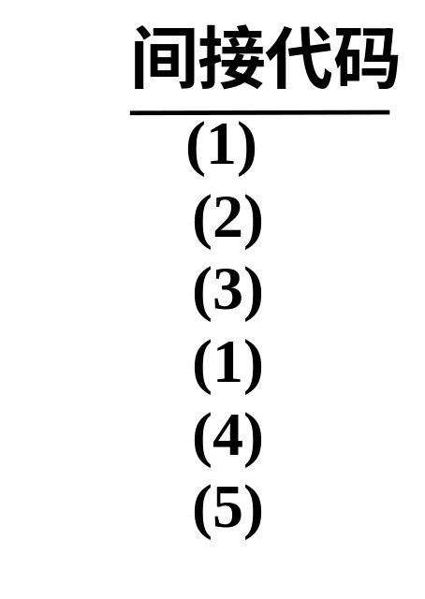
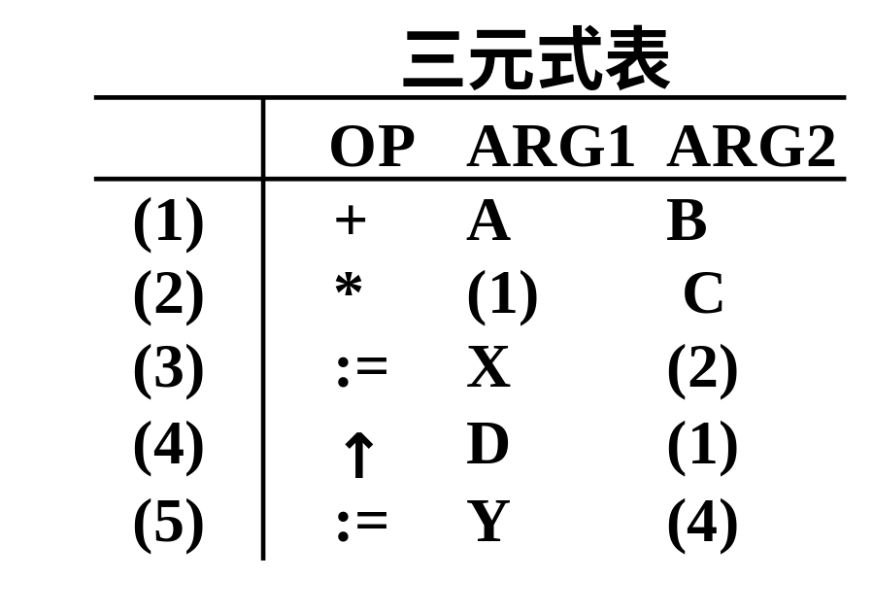
例如，语句
  X:=(A+B)*C;
  Y:=D↑(A+B)
的间接三元式表示如下表所示。

Slide 31
四元式、三元式和间接三元式比较
三元式中使用了指向三元式的指针，优化时修改较难。
间接三元式优化只需要更改间接码表，并节省三元式表存储空间。
修改四元式表也较容易，只是临时变量要填入符号表，占据一定存储空间。

Slide 32
内容线索
中间语言
说明语句的翻译
赋值语句的翻译
布尔表达式的翻译
控制语句的翻译
过程调用的处理

Slide 33
概述
说明部分中把定义性出现的标识符与类型等属性相关联,从而确定它们在计算机内部的表示法、取值范围及可对其进行的运算。
为了产生有效地可执行目标代码，对于说明部分的翻译，不仅仅把与标识符相关联的类型等属性填入符号表中，还必须考虑到标识符所标记的对象的存储分配问题。

Slide 34
常量定义的翻译
C++语言中有常量定义，以关键字const为标志，如
const float pi=3.1416， one=1.0
对每个常量定义的处理应包括下列工作：
（1）把等号右边的常量值登录入常量表中（若之前尚未登录）并回送常量表序号；
（2）然后为等号左边的标识符建立符号表新条目，在该条目中填入常量标志、相应类型及常量表序号。

Slide 35
假定常量定义中不指明类型，类型直接由常量值本身确定，且等号右边仅整数或常量标识符。
常量定义及相应翻译方案
CONSTEDF→const CDT
CDT →CDT，CD
CDT →CD
CD →id=num
{ num.ord:=lookCT(num.lexval)
id.ord:=num.ord; id.type:=integer;
id.kind:=CONSTANT
add(id.entry, id.kind, id.type, id.ord)}
CD → id=id₁
{id.kind:=CONSTANT; id.type:=id₁.type;
id.ord:=id₁.ord
add(id.entry, id.kind, id.type, id.ord)}
lookCT(c)将在常量表中查找常量c，若查不到，则把给常量值登录入常量表。最终回送常量c值在常量表中的序号
过程add是对过程addtype的扩充，它把种类、类型与序号三者填入符号表相应条目中

Slide 36
变量说明的翻译
变量说明部分由一组变量说明语句组成，这里假定每个变量说明语句中仅包含一个标识符。
变量说明部分的语法定义
P → D;
D → D; D
D → id: T
T → integer
T → real
T → array[num] of T₁
T → ↑T₁

Slide 37
变量说明部分的翻译
P → D; {offset:=0}
D → D; D
D → id: T
{enter(id.name, T.type, offset);
offset:=offset+T.width}
T → integer
{T.type:=integer; T.width:=4}
T → real
{T.type:=real; T.width:=8}
T → array[num] of T₁
{T.type:=array(num.val, T₁.type);
T.width:=num.val*T₁.width}
T → ↑T₁
{T.type=pointer(T₁.type); T.width:=4}

Slide 38
文法转换
P → D; {offset:=0}
在处理第一条说明语句之前，需要对offset赋初值；
为了使得offset赋初值更明显
变更为 P → {offset:=0} D;
也可采用增加非终结符号及产生式来实现
P → M D
M → ε {offset:=0}

Slide 39
保留作用域信息
过程（函数）定义的语法
P → D;
D → D; D
D → id: T
D → proc id; D; S
过程及函数定义的翻译必然涉及标识符作用域问题
基本思想：每个过程有一张独立的符号表
T → integer
T → real
T → array[num] of T₁
T → ↑T₁

Slide 40
过程示例
(1) Program sort(input, output)
(2) var a: array[0..10] of integer;
(3) x: integer;
(4) procedure readarray;
(5) var i: integer;
(6) begin …a … end {readarray}
(7) procedure exchange(i, j:integer)
(8) begin
(9) x:=a[i]; a[i]:=a[j]; a[j]:=x
(10) end {exchange}
(11) procedure quicksort (m, n:integer);
(12) var k, v: integer;
(13) function partition (y,z: integer): integer;
(14) var i,j: integer;
(15) begin …a …
(16) …v …
(17) …exchange(i, j); …
(18) end {partition}
(19) begin … end {quicksort};
(20) begin … end {sort}.

Slide 41
语义规则中的操作
  mktable(previous) ：创建一张新符号表，并返回指向新表的一个指针。
    参数previous指向一张先前创建的符号表，其值放在新符号表表头
  enter(table, name, type, offset)：在指针table指示的符号表中为名字name建立一个新项，并把类型type、相对地址offset填入到该项中。
  addwidth(table, with)：指针table指示的符号表表头中记录下该表中所有名字占用的总宽度
  enterproc(table, name, newtable)：在指针table指示的符号表中为名字name的过程建立一个新项。
    参数newtable指向过程name的符号表

Slide 42
翻译
P → M D; {addwidth(top(tblptr), top(offset));
pop(tblptr); pop(offset)}
M→ ε {t:=mktable(nil);
push(t, tblptr); push(0, offset)}
D → D₁; D2
D → proc id; N D₁; S {t:=top(tblptr);
addwidth(t,top(offset));
pop(tblptr); pop(offset)
enterproc(top(tblptr), id.name, t)}
D → id: T {enter(top(tblptr), id.name, T.type,
top(offset));
top(offset):=top(offset)+T.width}
N → ε {t:=mktable(top(tblptr));
push(t, tblptr); push(0, offset)}

Slide 43
栈tblptr 保存各外层过程的符号表指针
栈offset 存放各嵌套过程的当前相对地址
  栈顶元素为当前被处理过程的下一个名字的相对地址
sort
(1) Program sort(input, output)
(2) var a: array[0..10] of integer;
(3) x: integer;
(4) procedure readarray;
(5) var i: integer;
(6) begin …a … end {readarray}
……
nil
a
0
readarray
x
44
sort
readarray
tblptr
readarray
sort
4
i
0
4
0
44
0
48
offset

Slide 44
内容线索
中间语言
说明语句的翻译
赋值语句的翻译
布尔表达式的翻译
控制语句的翻译
过程调用的处理

Slide 45
赋值语句的翻译
简单算术表达式及赋值语句
  简单算术表达式及赋值语句翻译为三地址代码的翻译模式
    属性id.name 表示id所代表的名字本身
    过程lookup(id.name)检查是否在符号表中存在相应此名字的入口。如果有，则返回一个指向该表项的指针，否则，返回nil表示没有找到
    过程emit将生成的三地址语句发送到输出文件中

Slide 46
产生赋值语句三地址代码的翻译模式
S→id:=E S.code:=E.code || gen(id.place ‘:=’ E.place)
E→E₁+E₂ E.place:=newtemp;
E.code:=E₁.code || E₂.code ||gen(E.place ‘:=’ E₁.place ‘+’ E₂.place)
E→E₁*E₂ E.place:=newtemp;
E.code:=E₁.code || E₂.code || gen(E.place ‘:=’ E₁.place ‘*’ E₂.place)
S→id:=E { p:=lookup(id.name);
if p≠nil then
emit(p ‘:=’ E.place)
else error }
E→E₁+E₂ { E.place:=newtemp;
emit(E.place ‘:=’ E₁.place ‘+’ E₂.place)}
E→E₁*E₂ { E.place:=newtemp;
emit(E.place ‘:=’ E ₁.place ‘*’ E ₂.place)}

Slide 47
E→-E₁ E.place:=newtemp;
E.code:=E₁.code || gen(E.place ‘:=’ ‘uminus’ E₁.place)
E→ (E₁) E.place:=E₁.place;
E.code:=E₁.code
E→id E.place:=id.place;
E.code=‘ ’
E→-E₁ { E.place:=newtemp;
emit(E.place‘:=’‘uminus’E ₁.place)}
E→(E₁) { E.place:=E₁.place}
E→id { p:=lookup(id.name);
if p≠nil then
E.place:=p
else error }

Slide 48
类型转换
用E.type表示非终结符E的类型属性
对应产生式E→E₁ op E₂的语义动作中关于E.type的语义规则可定义为：
{ if E₁.type=integer and E₂.type=integer
E.type:=integer
else E.type:=real }
进行类型转换的三地址代码
x:= inttoreal y
算符区分为整型算符int op和实型算符real op，
例. x:=y＋i*j
其中x、y为实型；i、j为整型。这个赋值句产生的三地址代码为：
T₁:=i int* j
T₃:=inttoreal T₁
T₂:=y real+ T₃
x:=T₂

Slide 49
关于产生式E→E₁ ＋E₂ 的语义动作
{ E.place:=newtemp;
if E₁.type=integer and E₂.type=integer then begin
emit (E.place ‘:=’ E ₁.place ‘int+’ E ₂.place);
E.type:=integer
end
else if E₁.type=real and E₂.type=real then begin
emit (E.place ‘:=’ E ₁.place ‘real+’ E ₂.place);
E.type:=real
end

Slide 50
else if E₁.type=integer and E₂.type=real then begin
u:=newtemp;
emit (u ‘:=’ ‘inttoreal’ E ₁.place);
emit (E.place ‘:=’ u ‘real+’ E ₂.palce);
E.type:=real
end
else if E₁.type=real and E₂.type=integer then begin
u:=newtemp;
emit (u ‘:=’ ‘inttoreal’ E ₂.place);
emit (E.place ‘:=’ E ₁.place ‘real+’ u);
E.type:=real
end
else E.type:=type_error}

Slide 51
内容线索
中间语言
说明语句的翻译
赋值语句的翻译
布尔表达式的翻译
控制语句的翻译
过程调用的处理

Slide 52
布尔表达式的翻译
布尔表达式：用布尔运算符把布尔量、关系表达式联结起来的式子。
  布尔运算符：and, or, not ；
  关系运算符 ＜,≤,＝, ≠，＞ ,≥
布尔表达式的两个基本作用:
  用于逻辑演算,计算逻辑值;
  用于控制语句的条件式.
产生布尔表达式的文法:
  E→E or E | E andE | ¬ E | (E) | id rop id | id
运算符优先级：布尔运算由高到低:not and or，同级左结合
关系运算符同级，且高于布尔运算符

Slide 53
计算布尔表达式通常采用两种方法:
（1） 如同计算算术表达式一样,一步步算
1 or (not 0 and 0) or 0
=1 or (1 and 0) or 0
=1 or 0 or 0
=1 or 0
=1
（2） 采用优化措施
把A or B解释成 if A then true else B
把A and B解释成 if A then B else false
把¬ A解释成 if A then false else true
对应的，有两种布尔表达式翻译方法

Slide 54
数值表示法
a or b and not c 翻译成
T₁:=not c
T₂:=b and T₁
T₃:=a or T₂
a<b的关系表达式可等价地写成
    if a<b then 1 else 0 ，翻译成
100: if a<b goto 103
101: T:=0
102: goto 104
103: T:=1
104:

Slide 55
数值表示法的翻译模式
过程emit将三地址代码送到输出文件中
nextstat：给出输出序列中下一条三地址语句的地址索引
每产生一条三地址语句后，过程emit便把nextstat加1

Slide 56
数值表示法的翻译模式
E→E₁ or E₂ {E.place:=newtemp;
emit(E.place ‘:=’ E ₁.place ‘or’
E₂.place)}
E→E₁ and E₂ {E.place:=newtemp;
emit(E.place ‘:=’ E ₁.place ‘and’
E₂.place)}
E→not E₁ {E.place:=newtemp;
emit(E.place ‘:=’ ‘not’ E ₁.place)}
E→(E₁) {E.place:=E₁.place}

Slide 57
数值表示法的翻译模式
    a<b 翻译成
100: if a<b goto 103
101: T:=0
102: goto 104
103: T:=1
104:
E→id₁ relop id₂ { E.place:=newtemp;
emit(‘if’ id₁.place relop. op
id₂. place ‘goto’ nextstat+3);
emit(E.place ‘:=’ ‘0’);
emit(‘goto’ nextstat+2);
emit(E.place‘:=’ ‘1’) }
E→id { E.place:=id.place }

Slide 58
布尔表达式a<b or c<d and e<f的翻译结果
100: if a<b goto 103
101: T₁:=0
102: goto 104
103: T₁:=1
104: if c<d goto 107
105: T₂:=0
106: goto 108
107: T₂:=1
108: if e<f goto 111
109: T₃:=0
110: goto 112
111: T₃:=1
112: T₄:=T₂ and T₃
113: T₅:=T₁ or T₄
E→id₁ relop id₂
{ E.place:=newtemp;
emit(‘if’ id₁.place relop. op id₂. place ‘goto’ nextstat+3);
emit(E.place ‘:=’ ‘0’);
emit(‘goto’ nextstat+2);
emit(E.place‘:=’ ‘1’) }
E→id
{ E.place:=id.place }
E→E₁ or E₂
{ E.place:=newtemp;
emit(E.place ‘:=’ E ₁.place ‘or’ E₂.place)}
E→E₁ and E₂
{ E.place:=newtemp;
emit(E.place ‘:=’ E ₁.place ‘and’ E₂.place) }

Slide 59
作为条件控制的布尔式翻译
条件语句 if E then S₁ else S₂
赋予 E 两种出口:一真一假
To E.true
E.code
To E.false
E.true:
S₁.code
真出口
goto S.next
E.false:
E的代码
S₂.code
S.next
……
S1的代码
S2的代码
假出口

Slide 60
例. 把语句: if a>c or b <d then S₁ else S₂
翻译成如下的一串三地址代码
  if a>c goto L2
  goto L1
  L1: if b<d goto L2
  goto L3
  L2: (关于S1的三地址代码序列)
  goto Lnext
  L3: (关于S2的三地址代码序列)
  Lnext:
“真”出口
“真”出口
“假”出口

Slide 61
产生布尔表达式三地址代码的语义规则
每次调用函数newlabel后都返回一个新的符号标号
产生式 语义规则
E→E₁ or E₂
E₁.true:=E.true;
E₁.false:=newlabel;
E₂.true:=E.true;
E₂.false:=E.false;
E.code:=E₁.code ||
gen(E₁.false ‘:’) ||E₂.code
E.true是E为‘真’时控制流转向的标号
E.false是E为‘假’时控制流转向的标号
E₁.code
To E.true
To E₁.false
E₂.code
To E.true
To E.false

Slide 62
产生布尔表达式三地址代码的语义规则
产生式 语义规则
E→E₁ and E₂
E₁.true:=newlabel;
E₁.false:=E.false;
E₂.true:=E.true;
E₂.false:=E.fasle;
E.code:=E₁.code ||
gen(E₁.true ‘:’) || E₂.code
E₁.code
To E. false
To E₁. true
E₂.code
To E.true
To E.false

Slide 63
产生布尔表达式三地址代码的语义规则
产生式 语义规则
E→not E₁ E₁.true:=E.false;
E₁.false:=E.true;
E.code:=E₁.code
E→ (E₁) E₁.true:=E.true;
E₁.false:=E.false;
E.code:=E₁.code

Slide 64
产生布尔表达式三地址代码的语义规则
产生式 语义规则
E→id₁ relop id₂ E.code:=gen(‘if ’ id₁.place
relop.op id₂.place ‘goto’ E.true) ||
gen(‘goto’ E.false)
E→true E.code:=gen(‘goto’ E.true)
E→false E.code:=gen(‘goto’ E.false)

Slide 65
考虑如下表达式： a<b or c<d and e<f
假定整个表达式的真假出口已分别置为Ltrue和Lfalse，则按定义将生成如下的代码：
if a<b goto Ltrue
goto L₁
L₁: if c<d goto L₂
goto Lfalse
L₂: if e<f goto Ltrue
goto Lfalse

Slide 66
布尔表达式的翻译
两遍扫描
  为给定的输入串构造一棵语法树；
  对语法树进行深度优先遍历，进行语义规则中规定的翻译。
一遍扫描

Slide 67
一遍扫描实现布尔表达式的翻译
采用四元式形式
把四元式存入一个数组中，数组下标就代表四元式的标号
约定
四元式(jnz, a, -, p) 表示 if a goto p
四元式(jrop, x, y, p)表示 if x rop y goto p
四元式(j, -, -, p) 表示 goto p
有时,四元式转移地址无法立即知道,我们只好把这个未完成的四元式地址作为E的语义值保存,待机"回填"。

Slide 68
为非终结符E赋予两个综合属性E.truelist和E.falselist。它们分别记录布尔表达式E所对应的四元式中需回填“真”、“假”出口的四元式的标号所构成的链表
例如:假定E的四元式中需要回填"真"出口的p，q，r三个四元式，则E.truelist为下列链:
  (p) (x， x，x，0)
  …
  (q) (x，x，x，p)
  …
  (r) (x，x，x，q)
链尾
E. truelist =r

Slide 69
为了处理E.truelist和E.falselist ，引入下列语义变量和过程:
  变量nextquad，它指向下一条将要产生但尚未形成的四元式的地址(标号)。nextquad的初值为1，每当执行一次emit之后，nextquad将自动增1。
  函数makelist(i)，它将创建一个仅含i的新链表，其中i是四元式数组的一个下标(标号)；函数返回指向这个链的指针。
  函数merge(p₁,p₂)，把以p₁和p₂为链首的两条链合并为一，作为函数值，回送合并后的链首。
  过程backpatch(p, t)，其功能是完成“回填”，把p所链接的每个四元式的第四区段都填为t。

Slide 70
布尔表达式的文法
(1) E→ E₁ or M E₂
(2) | E₁ and M E₂
(3) | not E₁
(4) | (E₁)
(5) | id₁ relop id₂
(6) | id
(7) M→ε

Slide 71
布尔表达式的翻译模式
E₁.code
To E.true
To E₁.false
E₂.code
To E.true
To E.false
(1) E→E₁ or M E₂
{ backpatch(E₁.falselist, M.quad);
E.truelist:=merge(E₁.truelist, E₂.truelist);
E.falselist:=E₂.falselist }

Slide 72
布尔表达式的翻译模式
E₁.code
To E. false
To E₁. true
E₂.code
To E.true
To E.false
(2) E→E₁ and M E₂
{ backpatch(E₁.truelist, M.quad);
E.truelist:=E₂.truelist;
E.falselist:=merge(E₁.falselist,E₂.falselist) }

Slide 73
布尔表达式的翻译模式
(3) E→not E₁
{ E.truelist:=E₁.falselist;
E.falselist:=E₁.truelist}
(4) E→(E₁)
{ E.truelist:=E₁.truelist;
E.falselist:=E₁. falselist}

Slide 74
布尔表达式的翻译模式
(5) E→id₁ relop id₂ { E.truelist:=makelist(nextquad);
E.falselist:=makelist(nextquad+1);
emit(‘j’ relop.op ‘,’ id ₁.place ‘,’ id ₂.place‘,’ ‘0’);
emit(‘j, －, －, 0’) }
(6) E→id
{ E.truelist:=makelist(nextquad);
E.falselist:=makelist(nextquad+1);
emit(‘jnz’ ‘,’ id .place ‘,’ ‘－’ ‘,’ ‘0’)；
emit(‘ j, -, -, 0’) }
(7) M→ε { M.quad:=nextquad }

Slide 75
a<b or c<d and e<f
100 (j<, a, b, 0)
101 (j, -, -, 102)
102 (j<, c, d, 104)
103 (j, -, -, 0)
104 (j<, e, f,0) truelist=100，104
105 (j, -, -, 0) falselist =103，105
作为整个布尔表达式的"真""假"出口(转移目标)仍待回填
Notes:
板书分析树的形成过程

Slide 76
内容线索
中间语言
说明语句的翻译
赋值语句的翻译
布尔表达式的翻译
控制语句的翻译
过程调用的处理

Slide 77
控制语句的翻译
考虑下列产生式所定义的语句
S → if E then S₁
| if E then S₁ else S₂
| while E do S₁
其中E为布尔表达式。

Slide 78
if-then语句的属性文法
To E.true
E.code
E.true:
To E.false
S₁.code
E.false:
……
产生式 语义规则
S→if E then S₁ E.true:=newlabel;
E.false:=S.next;
S₁.next:=S.next
S.code:=E.code ||
gen(E.true ‘:’) || S₁.code
S.next之值是一个标号，它指出继S的代码之后将被执行的第一条三地址指令

Slide 79
if-then-else语句的属性文法
产生式 语义规则
S→if E then S₁ else S₂ E.true:=newlabel;
E.false:=newlabel;
S₁.next:=S.next
S₂.next:=S.next;
S.code:=E.code ||
gen(E.true ‘:’) || S₁.code ||
gen(‘goto’ S.next) ||
gen(E.false ‘:’) || S₂.code
To E.true
E.code
E.true:
To E.false
S₁.code
goto S.next
E.false:
S₂.code
S.next
……

Slide 80
while-do语句的属性文法
产生式 语义规则
S→while E do S₁ S.begin:=newlabel;
E.true:=newlabel;
E.false:=S.next;
S₁.next:=S.begin;
S.code:=gen(S.begin ‘:’) ||
E.code ||
gen(E.true ‘:’) || S₁.code ||
gen(‘goto’ S.begin)
S.begin:
To E.true
E.code
E.true:
To E.false
S₁.code
goto S.begin
E.false:
……

Slide 81
考虑如下语句 : while a<b do if c<d then x:=y+z else x:=y-z
生成下列代码：
L₁: if a<b goto L₂
goto Lnext
L₂: if c<d goto L₃
goto L₄
L₃: T₁:=y+z
x:=T₁
goto L₁
L₄: T₂:=y-z
x:=T₂
goto L₁
Lnext:
E→id1 relop id2
E.code:=gen(‘if ’ id1.place relop.op
id2.place ‘goto’ E.true)
||gen(‘goto’ E.false)
Notes:
板书分析树的形成过程

Slide 82
一遍扫描翻译控制流语句
考虑下列产生式所定义的语句:
  (1) S→if E then S
  (2) | if E then S else S
  (3) | while E do S
  (4) | begin L end
  (5) | A
  (6) L→L;S
  (7) | S
S表示语句， L表示语句表，
A为赋值语句，E为一个布尔表达式

Slide 83
if 语句的翻译
相关产生式
  S → if E then S⁽¹⁾
  | if E then S⁽¹⁾ else S⁽²⁾
改写后产生式
S → if E then M S₁
S → if E then M₁ S₁ N else M₂ S₂
  M→ε
  N→ε

Slide 84
翻译模式:
1. S→if E then M S₁
{ backpatch(E.truelist, M.quad);
S.nextlist:=merge(E.falselist, S₁.nextlist) }
2. S→if E then M₁ S₁ N else M₂ S₂
{ backpatch(E.truelist, M₁.quad);
backpatch(E.falselist, M₂.quad);
S.nextlist:=merge(S₁.nextlist, N.nextlist, S₂.nextlist) }
3. M→ε { M.quad:=nextquad }
4. N→ε { N.nextlist:=makelist(nextquad);
emit(‘j,－,－,－’) }

Slide 85
while 语句的翻译
相关产生式
S→ while E do S⁽¹⁾
为了便于"回填"，改写产生式为:
S→while M1 E do M2 S1
M→ε
“真”出口
E的代码
S ⁽¹⁾的代码
“假”出口

Slide 86
翻译模式:
1. S→while M₁ E do M₂ S₁
{backpatch(S₁.nextlist, M₁.quad);
backpatch(E.truelist, M₂.quad);
S.nextlist:=E.falselist
emit(‘j,－,－,’ M₁.quad) }
2. M→ε { M.quad:=nextquad }

Slide 87
语句L→L;S的翻译
产生式
L→L;S
改写为：
L→L₁; M S
M→ε
翻译模式:
1. L→L₁; M S { backpatch(L₁.nextlist, M.quad);
L.nextlist:=S.nextlist }
2. M→ε { M.quad:=nextquad }

Slide 88
其它几个语句的翻译
S→begin L end { S.nextlist:=L.nextlist }
S→A { S.nextlist:=makelist( ) }
L→S { L.nextlist:=S.nextlist }

Slide 89
翻译语句 while (a<b) do if (c<d) then x:=y+z;
P190
(5) E→id₁ relop id₂ { E.truelist:=makelist(nextquad);
E.falselist:=makelist(nextquad+1);
emit(‘j’ relop.op ‘,’ id ₁.place ‘,’ id ₂.place‘,’ ‘0’);
emit(‘j, －, －, 0’) }
P195
S→if E then M S₁
{ backpatch(E.truelist, M.quad);
S.nextlist:=merge(E.falselist, S₁.nextlist) }
M→ε { M.quad:=nextquad }
S→A { S.nextlist:=makelist( ) }
P195
S→while M₁ E do M₂ S₁
{ backpatch(S₁.nextlist, M₁.quad);
backpatch(E.truelist, M₂.quad);
S.nextlist:=E.falselist
emit(‘j,－,－,’ M₁.quad) }
M→ε { M.quad:=nextquad }
P179
S→id:=E { p:=lookup(id.name);
if p≠nil then
emit(p ‘:=’ E.place)
else error }
E→E₁+E₂ { E.place:=newtemp;
emit(E.place ‘:=’ E₁.place ‘+’ E₂.place)}

Slide 90
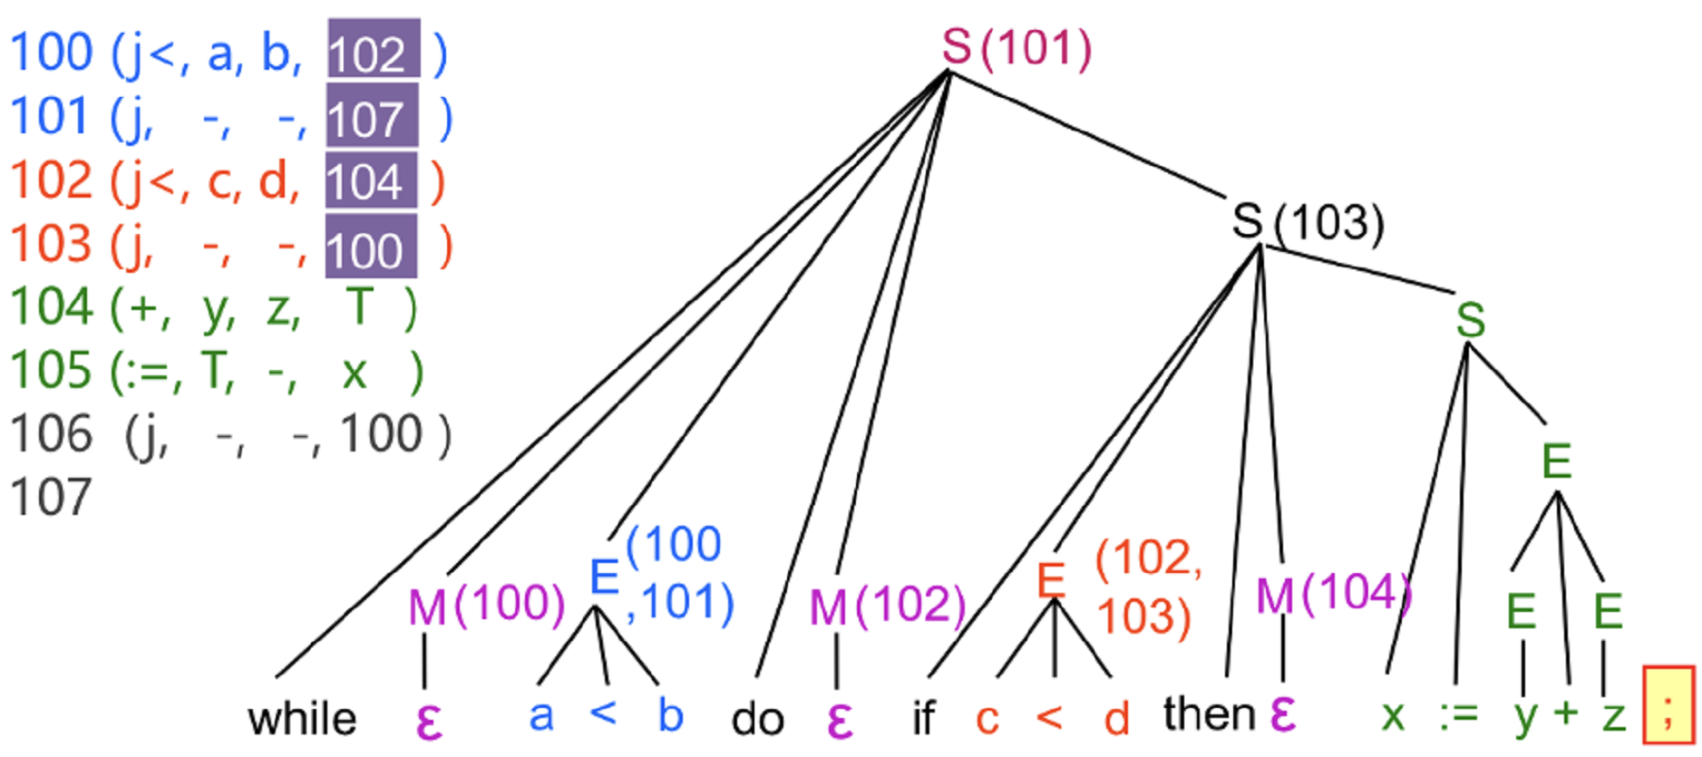
翻译语句 while (a<b) do if (c<d) then x:=y+z;

Slide 91
标号与goto语句
标号定义形式
L: S；
当这种语句被处理之后，标号L称为“定义了”的。即在符号表中，标号L的“地址”栏将登记上语句S的第一个四元式的地址。
标号引用
goto L；
向后转移：
L1: ……
……
goto L1;
向前转移：
goto L1;
……
L1: ……

Slide 92
符号表信息
名字 | 类型 | … | 定义否 | 地址
… | … | … | … | …
L | 标号 |  |  | r
(P) (j, -, -, 0)
…
(q) (j, -, -, p)
…
(r) (j, -, -, q)
已
未

Slide 93
产生式S′→goto L的语义动作:
{ 查找符号表；
IF L在符号表中且"定义否"栏为"已"
THEN GEN(J，-，-，P)
ELSE IF L不在符号表中
THEN BEGIN
把L填入表中；
置"定义否"为"未"，"地址"栏为NXQ；
GEN(J，-，-，0) END
ELSE BEGIN
Q:=L的地址栏中的编号；
置地址栏编号为NXQ；
GEN(J，-，-，Q)
END
}

Slide 94
带标号语句的产生式:
S→label S label → i:
label → i: 对应的语义动作:
1. 若i所指的标识符(假定为L)不在符号表中，则把它填入，置"类型"为"标号"，定义否为"已"，"地址"为nextquad ；
2. 若L已在符号表中但"类型"不为标号或"定义否"为"已"，则报告出错；
3. 若L已在符号表中，则把标号"未"改为"已"，然后，把地址栏中的链头(记为q)取出，同时把nextquad填在其中，最后，执行BACKPATCH(q，nextquad )。

Slide 95
CASE语句的翻译
语句结构
case E of
C₁: S₁;
C₂: S₂;
…
C_{n-1}: S_{n-1};
otherwise: S_{n}
end
E是一个表达式，称为选择子。E通常是一个整型表达式或字符型变量。

Slide 96
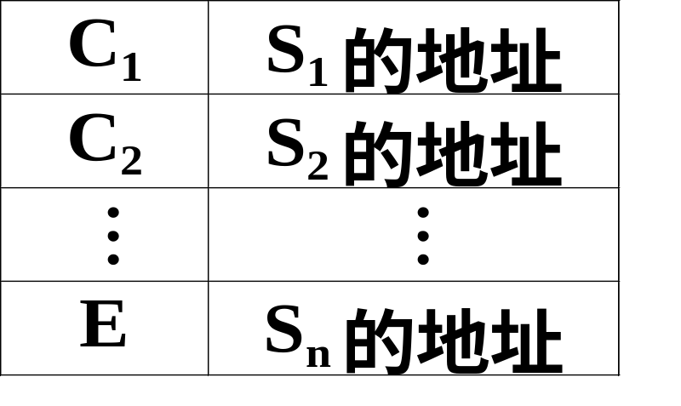
翻译法(一):
  T:=E
L₁: if T≠C₁ goto L₂
S₁的代码
goto next
L₂: if T≠C₂ goto L₃
S₂的代码
goto next
L₃:
…
L_{n-1}: if T≠C_{n-1} goto L_{n}
S_{n-1}的代码
goto next
L_{n}: S_{n}的代码
next:
改进:

Slide 97
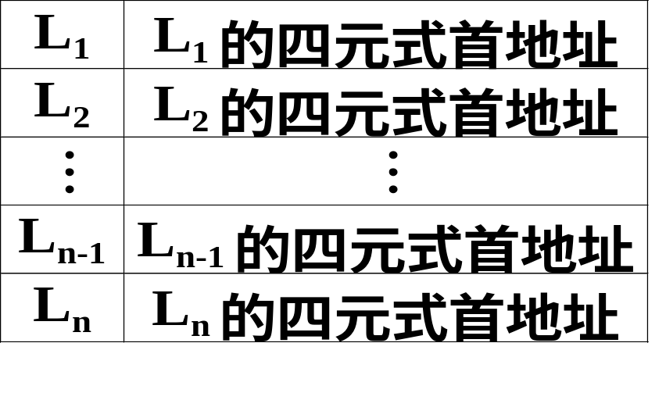
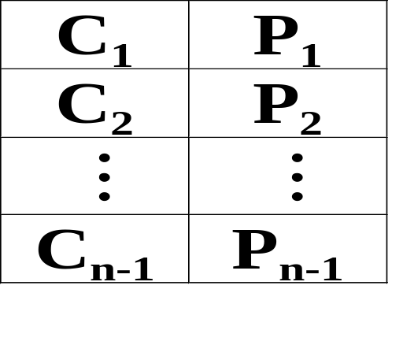
翻译法(二):
计算E并放入T中
goto test
L₁: 关于S₁的中间码
goto next
…
L_{n-1}: 关于S_{n-1}的中间码
goto next
L_{n}: 关于S_{n}的中间码
goto next
test: if T=C₁ goto L₁
if T=C₂ goto L₂
…
if T=C_{n-1} goto L_{n-1}
goto L_{n}
next:
P_{i}是L_{i}在
符号表中
的位置
(case, C₁, P₁, -)
(case, C₂, P₂, -)
…
(case, C_{n-1}, P_{n-1}, -)
(case, T, P_{n}, -)
(label, NEXT, -, -)

Slide 98
内容线索
中间语言
说明语句的翻译
赋值语句的翻译
布尔表达式的翻译
控制语句的翻译
过程调用的处理

Slide 99
过程调用的处理
过程调用主要对应两种事:
  传递参数
  转子（过程）
传地址:把实在参数的地址传递给相应的形式参数
  调用段预先把实在参数的地址传递到被调用段可以拿到的地方；
  程序控制转入被调用段之后，被调用段首先把实在参数的地址抄进自己相应的形式单元中；
  过程体对形式参数的引用与赋值被处理成对形式单元的间接访问。

Slide 100
过程调用的文法
过程调用文法:
  (1) S → call id (Elist)
  (2) Elist → Elist, E
  (3) Elist → E
参数的地址存放在一个队列中
最后对队列中的每一项生成一条par语句

Slide 101
过程调用的翻译
翻译方法：把实参的地址逐一放在转子指令的前面.
例如， CALL S(A，X+Y) 翻译为:
中间代码：计算X+Y，置于T中
  par A /*第一个参数的地址*/
  par T /*第二个参数的地址*/
  call S /*转子*/

Slide 102
翻译模式
3. Elist→E
{ 初始化queue仅包含E.place }
2. Elist→Elist, E
{ 将E.place加入到queue的队尾 }
1. S→call id (Elist)
{ for 队列queue中的每一项p do
emit(‘param’ p);
emit(‘call’ id.place) }

Slide 103
作业
P217
1,3,4,6,7

